Slide 1
Šibenski božićni običaji
Izradio : Matej Josip Vrcić

Slide 2
Uvod
Nekad u Šibeniku vladalo je vedro predbožićno raspoloženje sa svime onim što to znači, crkvama Došašće ,...
Božićno slavlje u šibenskim se obiteljima u prošlosti dočekivalo i obilježavalo najprije kalendarskim praćenjem svetkovina koje su Božiću prethodile

Slide 3
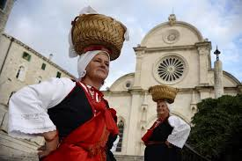
Nekad
Šibenik je imao i svoju posebnu feštu osam dana uoči Božića, Proslavu. Tada su se oglašavala zvona svih crkava, a u kućama se u loncima punih maslinova ulja frigale fritule i pjevalo „U sve vrime godišta, mir se svitu navišta…“
Svakoj je obitelji bilo stalo da se vidi kako slavi Božić, a za tu prigodu valjalo je i lipo izgledati i obući se. I odraslima i dici. Zato su u predbožićno doba puno posla imale i šibenske šalturice

Slide 4
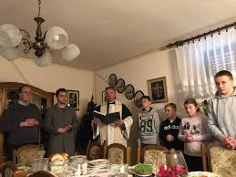
Nekad – blagoslov kuća
Po kućama i stanovima bilo je puno posla za sve urediti, svaki kutak, jer su slijedili dani kad su ih obilazili kadinci
Svećenik s pratnjom djece koja su nosila kadilo i blagoslivljali kuće i kad je sve mirisalo od tamjana

Slide 5
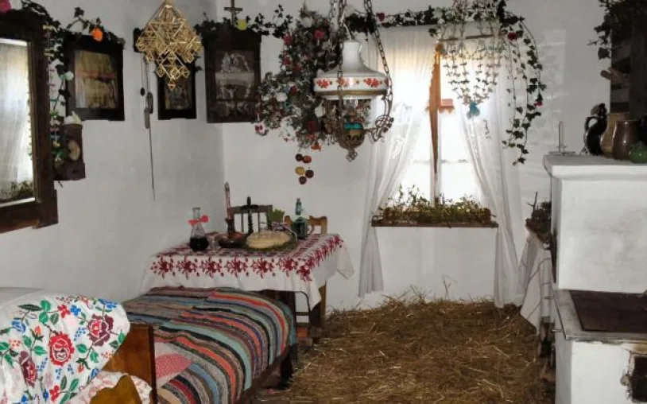
Nekad- ukrašavanje
Svaka kuća se ukrašavala badnjacima što je bio glavni običaj dugo vremena, kitila je bor s balunima i jaslicama s djetešcem, a bake su molile i pjevale božićne pjesme
Manja djeca, a i starija pred Božić su svakog dana morala u crkvu na malu misu

Slide 6
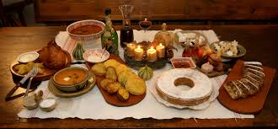
Nekad-hrana
Nekoliko dana pred Božić pravili su se rambašići, za Badnji dan brudet od palamide, za dan Božića i njoke s dobrim mesom
Od tijesta njoka frigali su se kolačići i posipali šećerom
Uz štrudel od jabuka, kodunjadu i fritule sa suhim grožđem

Slide 7
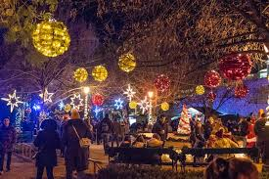
U današnje vrijeme
Nitko u prošlosti nije znao za „adventuru“, za „adventska događanja“
Šibeniku je jedini grad koji još uvijek ima proslavu
U Šibeniku se toliko još i ne razlikuju obićaji nekada i sadašnjice
U današnje vrijeme se prjetjeruje u svakom pogledu, u svakoj mogućnosti(hrana, kićenje...)

Slide 8
Usporedba
Stariji se sa radošću sjećaju tih dana kada je naglasak bio na igri, veselju i zajedništvu, bez imalo razbacivanja i pretjerivanja u hrani i darovima
U svemu, u svoj toj prošlosti Šibenčana i onome mu kroz život nosila, bio je to dobar, vedar, i druželjubiv svijet

